Slide 1
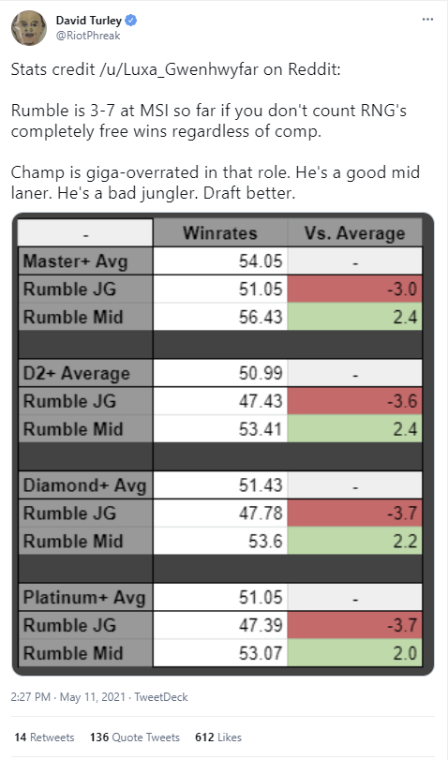

Slide 2
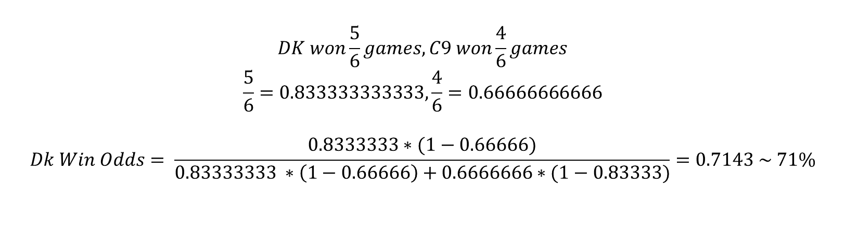
$$Chance of team A winning= \frac{A∗(1−B)}{A∗\left(1−B\right)+B∗(1−A)}$$
$$DK won\frac{5}{6}games, C9 won\frac{4}{6}games$$
$$\frac{5}{6}=0.833333333333,\frac{4}{6}=0.66666666666$$
$$Dk Win Odds= \frac{0.8333333∗(1−0.66666)}{0.83333333 ∗\left(1−0.66666\right)+0.6666666∗(1−0.83333)}=0.7143 \sim 71\%$$

Slide 3
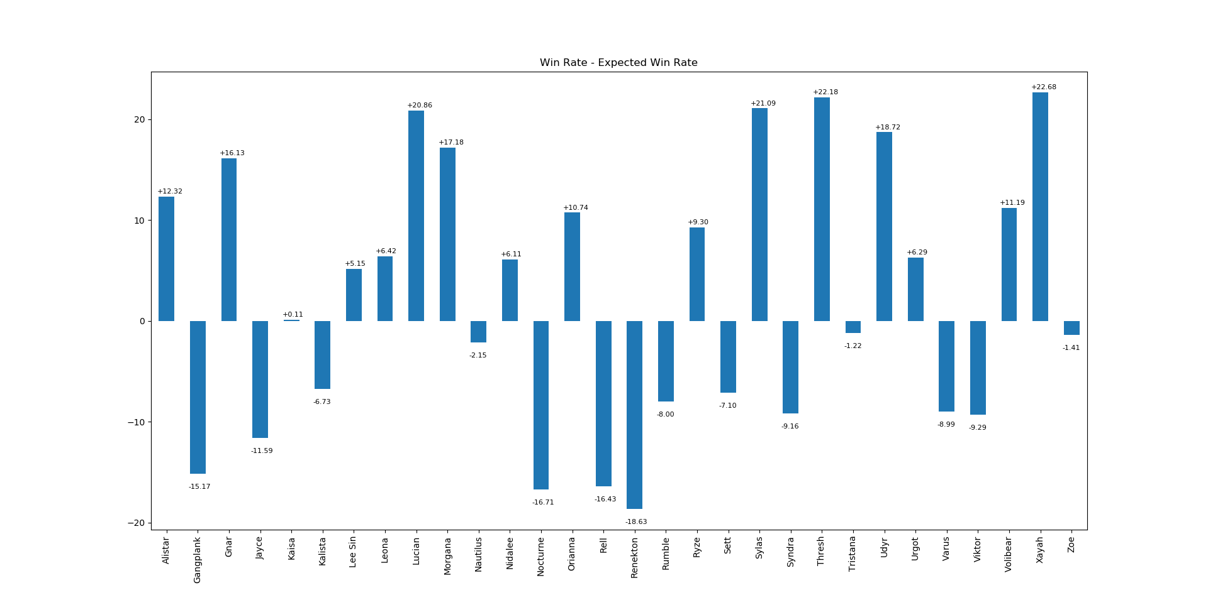

Slide 4
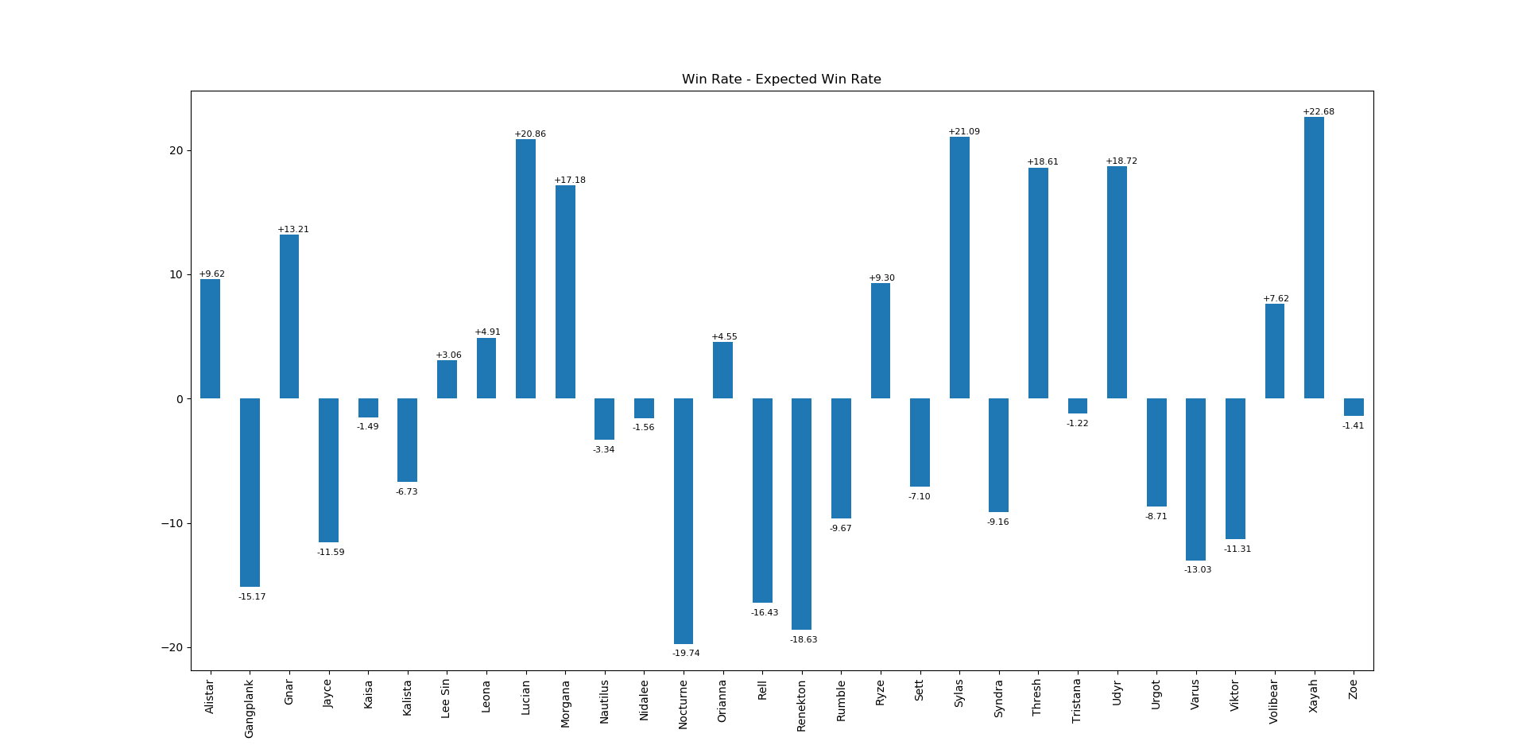
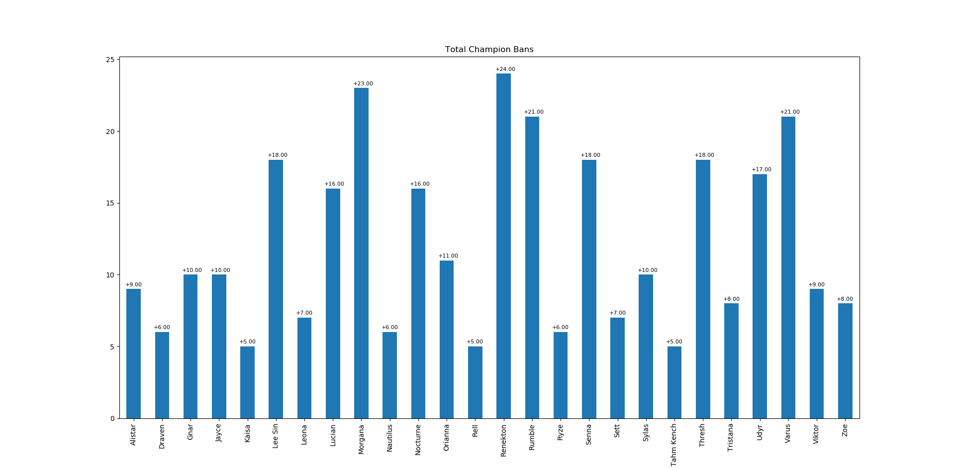

Slide 5
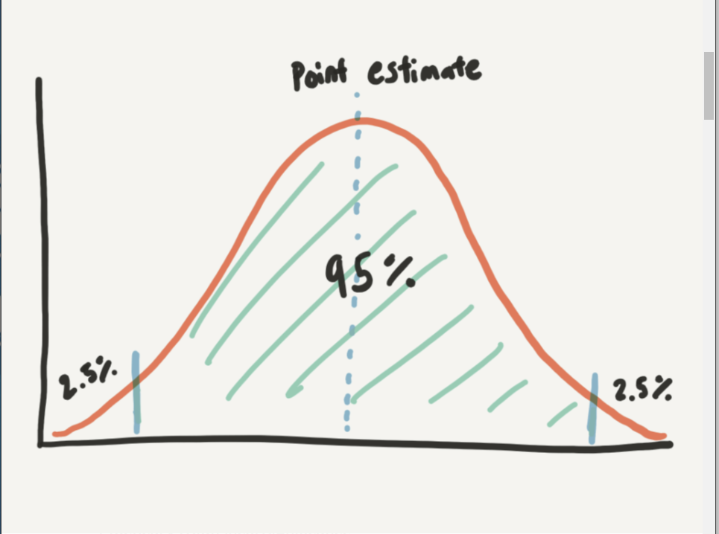

Slide 6
